Slide 1
بالانس ایجاد تعادل بین عادت ها و آرزوها
دکتر رضا برومند

Slide 2
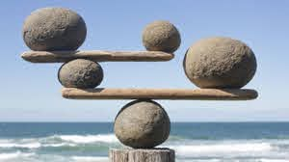
مقدمه
مفهوم تعادل جهان ما را تعریف می کند
کائنات، ماه، فصل،آب، هوا، آتش و زمین همه در یک تعادل بی بدیل هستند

Slide 3
ما انسان ها تنها استثنا این عرصه هستیم
تعادل بین آنچه بدان تمایل داریم
و آن چه در حیات روزانه
خود انجام می دهیم

Slide 4
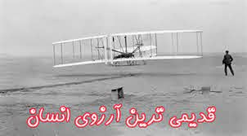
آرزوها وعادت ها
برای مدت های زیادی بزرگترین
دستاورد بشری آرزوهای او بود

Slide 5
آرزوها وعادت ها
جیمز آلن
من همیشه با امیدها و آرزوهای بزرگ خود را سرگرم می کنم رویا بذر حقیقت است

Slide 6
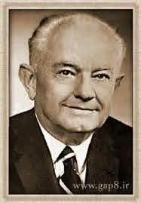
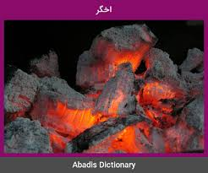
ارنست هولمز
تصورات صادقانه، رویاپردازی های پر زرق و برق روزانه نیستند
آن ها اخگرهایی هستند از بهشت

Slide 7
بالانس را از کجا شروع کنیم

Slide 8
9 راهکار برای تعادل بخشی به عادت ها و آرزوها

Slide 9
آرزوها وعادت ها
اول : رویاها و آرزوهایتان را با رفتارها و عادهایتان متعادل سازید

Slide 10
آرزوها وعادت ها
جاودانگی جنگل در رویاهای یک میوه
بلوط نهفته است

Slide 11
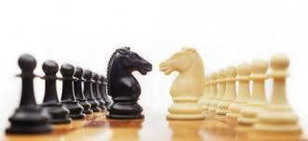
بزرگترین تعارض زندگی
عدم تناسب بین حیات روزمره با همه
روزمرگی و عادت هایش با رویاهایی
است که شما در وجود خود احساس می کنید

Slide 12
چگونه این عدم تناسب در زندگی شما نشان داده می شود
این عدم تعادل مانند تیرکشیدن قلب، افسردگی، اضطراب ، بیماری یا نگرانی بروز نمی کند
بلکه مانند یک میهمان ناخوانده در کنار شماست و دائما در گوش شما می خواند که:
چیزی را نادیده گرفته اید

Slide 13
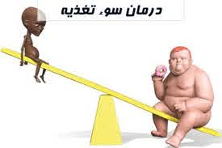
این حس در شما شکل می گیرد که
مسیر زندگی و دلیل زندگی شما از حالت تعادل خارج شده است

Slide 14
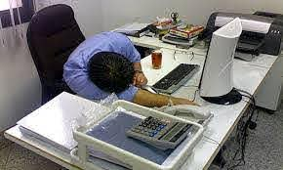
به کارهای روزمره خود توجه کنید
جایی که زندگی می کنید
محلی که در آن کار می کنید
غذایی که می خورید

Slide 15
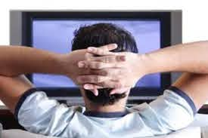
به کارهای روزمره خود توجه کنید
کتابی که مطالعه می کنید
فیلمی که می بینید
افرادی که با آن ها تعامل دارید

Slide 16
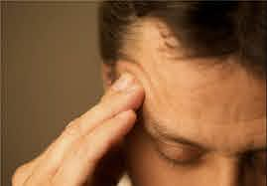
مشکل کجاست
این ها رفتارهای و عادت های روزمره شما خود بخود و بالذات بد و ناخوشایند نیستند
بلکه از این جهت برای شما ناخوشایند
هستند که با تصویری که شما در ذهن خود از این فعالیت ها دارید جور در نمی آیند

Slide 17
پیامدهای حس عدم تعادل
احساس می کنید این حس عدم رضایت آزاردهنده هیچ وقت رهایتان نخواهد کرد و از آن خلاصی نخواهی یافت
عدم تعادل با ماسک دلهره و اضطراب در زندگی فعلی شما خودنمایی می کند
اگر شما به خود اجازه اندیشیدن در باره این اخگر بهشتی بدهید، این مساله شما را به درک منطقی از شرایط رهنمون می سازد

Slide 18
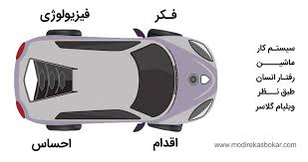
تمرکز کامل بر رفتار کلی در امور روزمره

Slide 19
دوم: تمایل خود را از کسب لذت از زندگی با نیاز خود به موفقیت متعادل کنید

Slide 20
دکتر رضا برومند
معمار زندگی زندگی خود باشیم
09129680169

